Slide 1
Автор: Александрова Лариса Николаевна, воспитатель МДОКУ ДС №3 п.Горные Ключи Кировского района 2014 г
Познавательно-
исследовательский проект
«Огород на окне»

Slide 2
Участники проекта: Дети, родители, воспитатель
Вид проекта:
Краткосрочный, 2 месяца

Slide 3
Добрый ребенок не сваливается с неба. Его надо воспитывать» В.А. Сухомлинский Общение с природой и забота о ней необходимы для воспитания добрых чувств, обязательных для каждого человека.
Девиз проекта:

Slide 4
Дети младшего дошкольного возраста в недостаточной степени имеют представления о растениях, о том, где они растут, о необходимых условиях их роста, их интерес к познавательно-исследовательской деятельности недостаточно развит. Уровень знаний детей о природе поверхностный, отношения к ее объектам бессистемны, что мешает познать окружающий мир, умение видеть красоту природы, умение радоваться ей.
Проблема проекта:

Slide 5
Создание условий для познавательного развития детей, развития экологической культуры, для развития речи и творческих способностей в процессе разработки и реализации проекта.
Цель проекта:

Slide 6
Обогащение и расширение представлений детей о растениях. Как можно вырастить лук, чеснок, овес, морковь на окне? Как на ветках березы, тополя, черемухи, смородины смогут появиться листья? Выяснить, что нужно растениям для роста и развития? Способы выращивания. Учить сравнивать семена и всходы растений, находить сходства и отличия. Развивать интерес к развитию и росту растений. Обогащать, расширять и активизировать словарь детей за счет загадок, пословиц, поговорок, сказок, стихов, экологических игр. Развивать связную речь через составление описательных рассказов о растениях: как сажали, появление всходов, способы ухода. Развитие творческих способностей через продуктивную деятельность. Воспитывать любознательность и наблюдательность. Пословицы дня: «Что посеешь, то и пожнешь» «Хочешь есть калачи, не сиди на печи» «Как потопаешь, так и полопаешь»
Задачи проекта:

Slide 7
Для детей 1. Дети получили знания, что растения живые, их поливают, сажают, выращивают из семян. 2. Дети получили представления о труде взрослых, научились правильно называть действия. 3. Проводимая работа позволила воспитывать трудолюбие, бережное отношение к растениям. 4. Все участники проекта (дети, воспитатели, родители) получили положительные эмоции от полученных результатов. Для родителей 1. Повышение уровня экологического сознания. 2. Активное участие в жизнедеятельности ДОУ. Для педагогов 1. Повышение теоретического уровня и профессиональности педагогов. 2. Внедрение инновационных технологий 3. Личностный и профессиональный рост. 4. Самореализация.
Ожидаемые результаты

Slide 8
1. Ознакомительный (подготовительный) 2. Основной (решение задач) 3. Заключительный (презентация)
Этапы проекта:

Slide 9
Игры – путешествия: «Где растут растения?» «Разноцветные плоды растений» «Красота и разнообразие зимних деревьев» «Зеленые растения зимой в природе» Праздники, досуги, развлечения. Занятия в игровой форме Подвижные, дидактические, творческие игры Рассматривание иллюстраций, картин Беседы Чтение художественной литературы Загадки, пословицы и поговорки
Перечень форм и методов реализации проекта

Slide 10
Деятельность педагога. 1. Беседы с детьми (выявление уровня знаний о растениях) 2. Составление плана работы над проектом. 3. Сбор материала необходимого для реализации проекта. 4. Разработка конспекта занятий, презентаций по планируемой теме. 5. Организация предметно – развивающей среды по теме проекта. 6. Изготовление дидактических игр и пособий. Деятельность детей. 1. Рассматривание иллюстративного материала по теме проекта. Взаимодействие с семьей. 1.Сбор семян, необходимых для посадки. 2. Создание огорода: внос земли, опилок, изготовление ящиков, посадка семян. 3. Совместное обсуждение мероприятий по выполнению проекта.
1.Ознакомительный этап.(Подготовительный)

Slide 11
На этом этапе формируется проблема, цель и задачи проекта. Тема: «Кто, где живет, где что растет» «Во саду ли в огороде, за забором, за плетнем» Цель: актуализация и обобщение знаний о культурных растениях. Предварительная работа: обсудить с родителями, какие растения можно вырастить на огороде. Почему их называют культурными? Нарисовать свое любимое растение. Дидактические игры: «Что, где растет», «Найди такое же», «Что растет на огороде?», «Назови растение», «Что лишнее?». Подвижные игры: «Овощи в корзинку», «Догони». Вывод: царство растений окружает нас повсюду – леса, луга, поля, сады, парки, цветники, огороды. Без растений жизнь на земле невозможна.
Примечание

Slide 12
Деятельность педагога. 1. Беседа с детьми познавательного характера. 2. Организация предметно – развивающей среды по теме. 3. Подготовка информации для родительских уголков. 4. Организация конкурсов, развлечений, выставок. 5. Создание презентаций для занятий с детьми (семена. Мир растений. Загадки об овощах и др.)
2 Этап проекта – решение задач.

Slide 13
Деятельность детей
1. Игровая, двигательная деятельность.
2. Участие в практической деятельности.
3. Посадка семян в землю.
Тема: «Пашню пашут, руками не машут»
Поговорка дня: «Дело мастера боится»
«Сей овес в грязь, будет овес князь»
«Не начавши думай, начавши делай»
Цель: узнать, что нужно растениям для роста и развития.
Загадки: Не заботясь о погоде,
В сарафане белом ходит.
А в один из теплых дней
Май сережки дарит ей (береза)
Здесь у нас разбиты грядки,
А на грядках по порядку
Дружно овощи растут:
Тут – морковь, а редька – тут (огород)
Здесь растут морковь, капуста,
И картофель здесь растет.
А зимой здесь будет пусто –
Отдыхает…(огород)
Заставит плакать всех вокруг,
Хоть он и не драчун, а …(лук)
Он бывает, дети, разный –
Желтый, травяной и красный.
То он жгучий, то он сладкий,
Надо знать его повадки.
А на кухне – глава специй!
Угадали? Это… (перец)
В огороде стоит, ничего не говорит,
Сам не берет и другим не дает (пугало)

Slide 14
Деятельность педагога. 1. Итоговая беседа (анализ проделанной работы). 2. Представление опыта Деятельность детей. Взаимодействие с семьей. 1. Праздничное открытие «огород на окне» Ресурсное обеспечение 1. Подборка художественной литературы и иллюстраций. 2. Экологические уголки. 3. Методический инструментарий: конспекты занятий, сценарии праздников и развлечений, картотека дидактических игр и т.д. 4. Технические средства: компьютер, музыкальный центр и.т.д.
3 Этап проекта- Заключительный

Slide 15
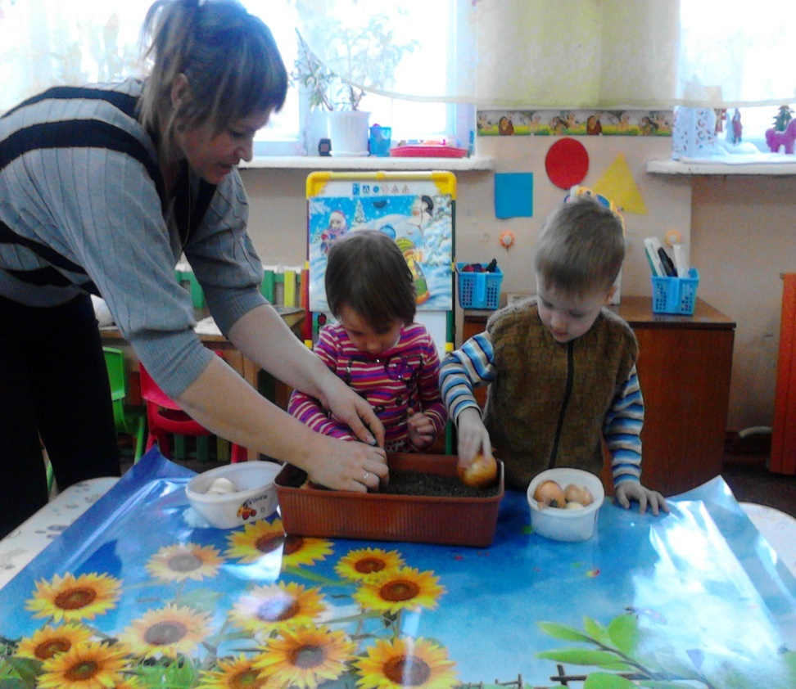
Мои любимые помощники

Slide 16
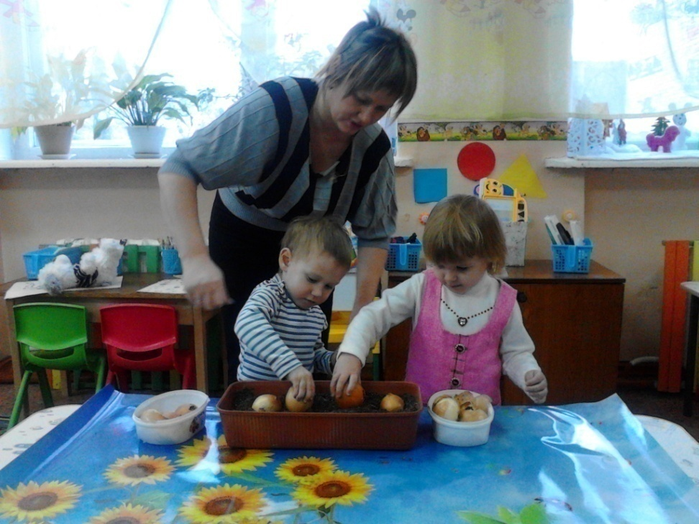
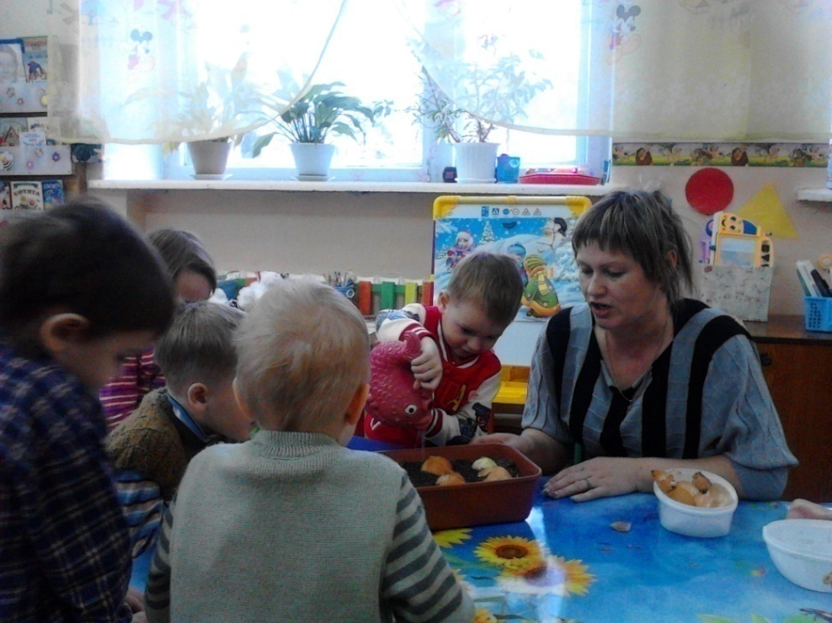
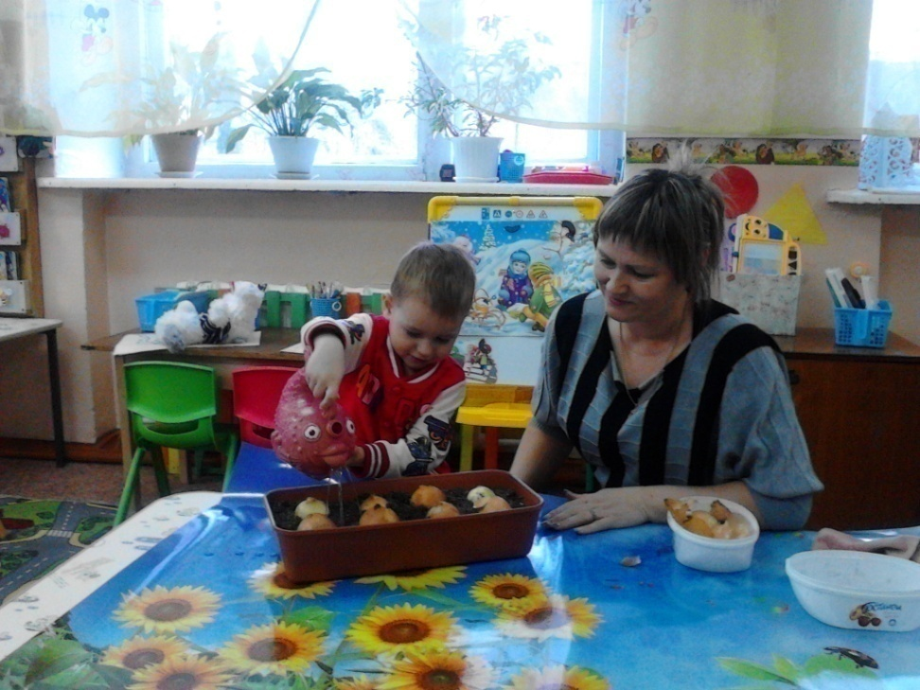

Slide 17
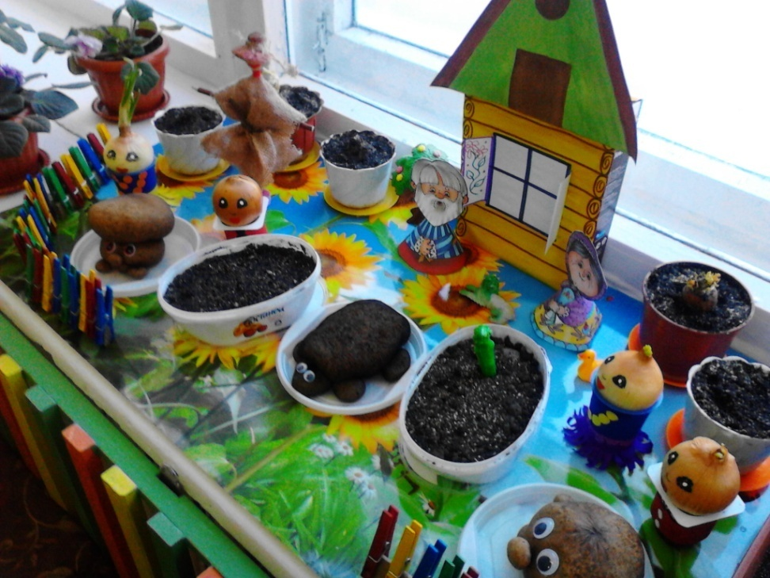
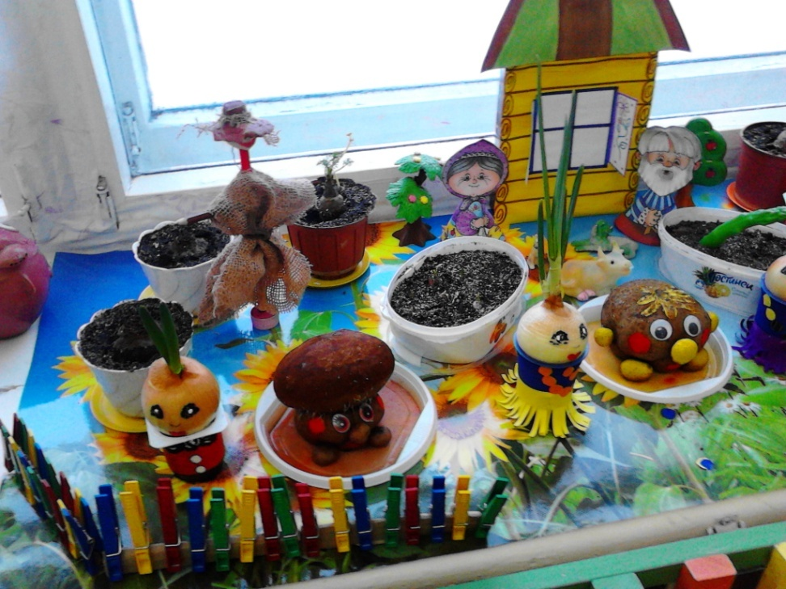
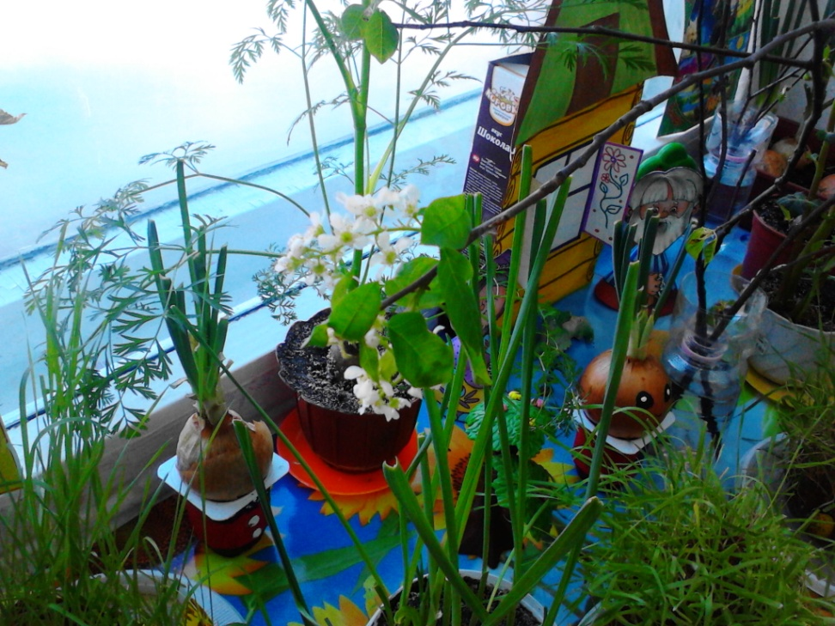
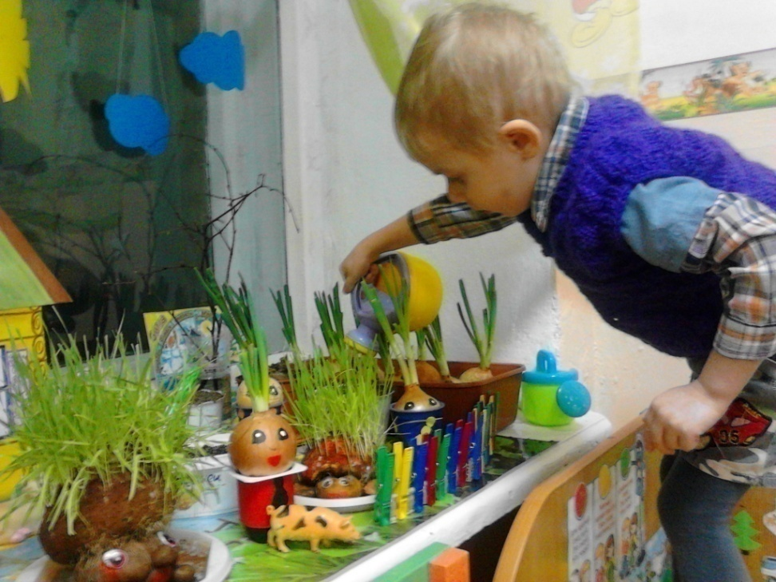

Slide 18
Спасибо за внимание!

